Slide 1
实验十 心血管系统和血液系统的组织学观察
杨志彪
Notes:
此页可以删除

Slide 2
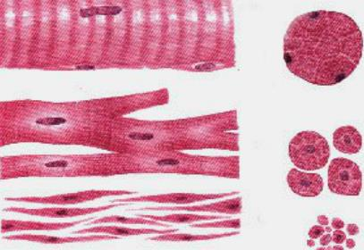
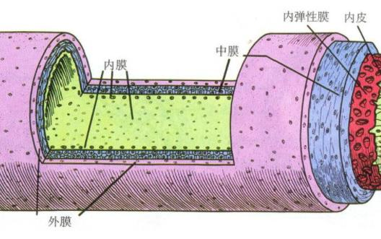
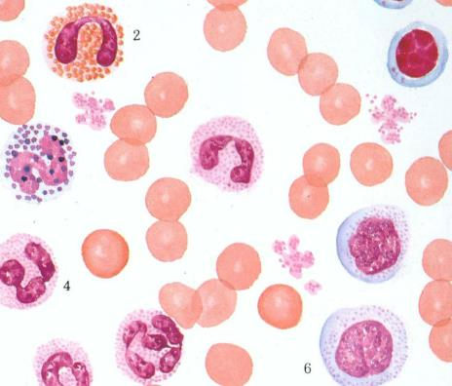
实验目的
掌握心肌、中型动静脉、血液的组织结构及与功能的关系。

Slide 3
实验内容
低倍镜：找到心肌、中型动静脉、血液的组织结构，观察整体结构；
高倍镜：详细观察各组织的主要结构构成。
实验报告：将观察到的上述组织作图。

Slide 4
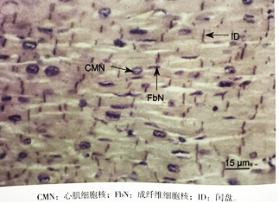
心肌：
纵切：心肌纤维呈短柱状，互联成网。心肌纤维彼此连接处深染的粗线为闰盘。
横切：心肌纤维呈圆形，在肌纤维的周围有丰富的结缔组织和小血管。

Slide 5
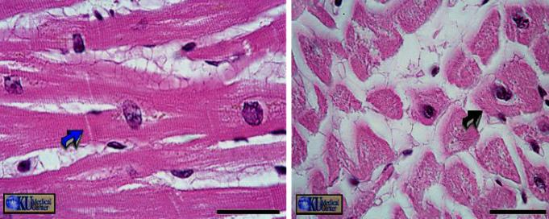
心肌纵切
心肌横切

Slide 6
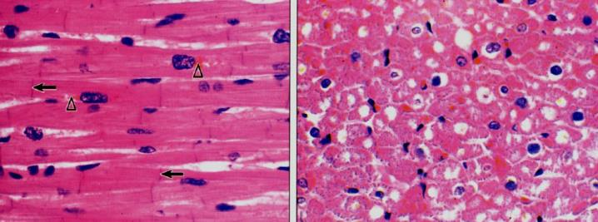
心肌纵切
心肌横切

Slide 7
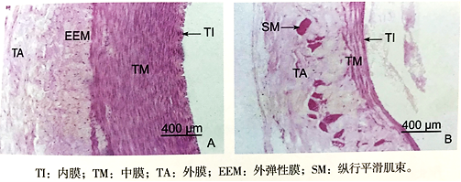
中型动静脉：
中型动脉与中型静脉常伴行。动脉管壁厚，呈圆形，着色较深；静脉管壁较薄，管腔大，常塌陷成不规则形。
中型动脉和中型静脉的管壁均可分为内膜、中膜和外膜3层
A 中型动脉 B 中型静脉

Slide 8
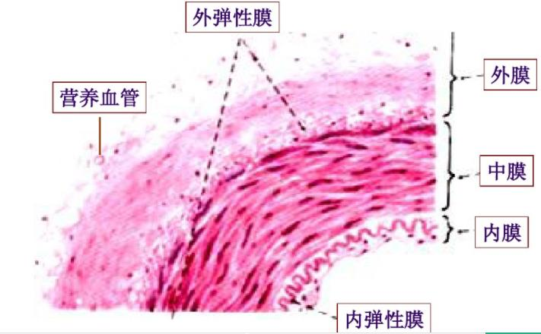
中型动脉

Slide 9
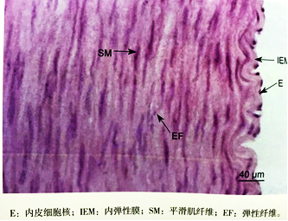
中型动脉

Slide 10
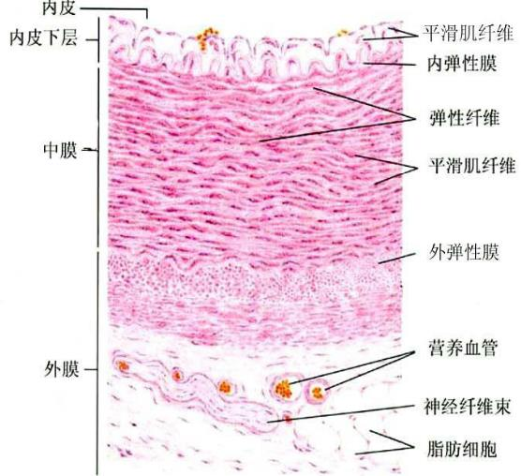
中型动脉

Slide 11
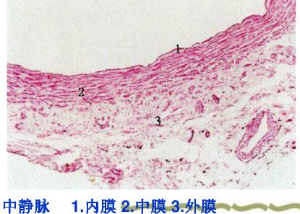
中型静脉

Slide 12
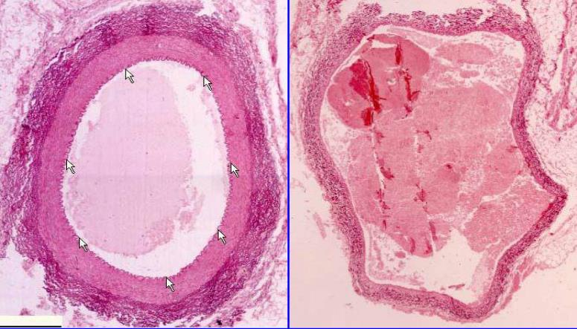
中型动脉
中型静脉

Slide 13
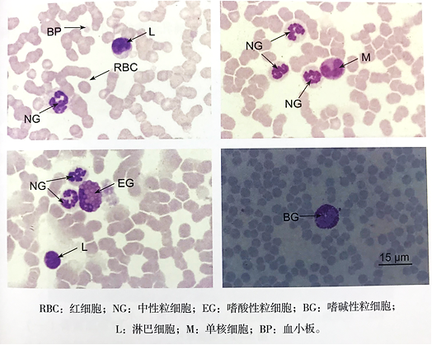
血液：哺乳动物血细胞主要由红细胞、中性粒细胞、嗜酸性粒细胞、嗜碱性粒细胞、淋巴细胞、单核细胞以及血小板组成。

Slide 14
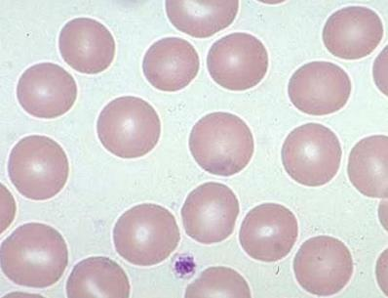
红细胞：成熟的红细胞内无细胞核、细胞器，胞体呈双凹圆盘形。胞质内充满了血红蛋白，嗜酸性着色，中央染色较浅，周缘较深。

Slide 15
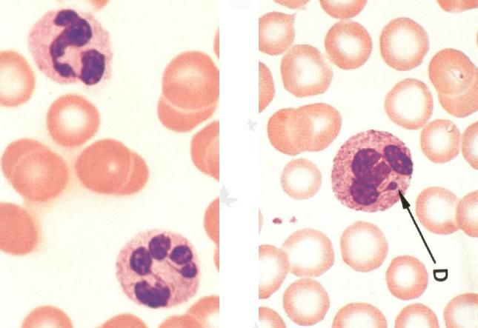
中性粒细胞：细胞呈球形。胞质着色浅淡，胞质内的颗粒细小，光镜下不明显。胞核深染，形态多样，多为杆状核或分页核。

Slide 16
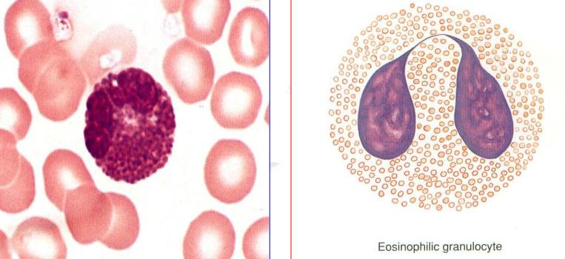
嗜酸性粒细胞：细胞呈球形，胞体较大。胞质内充满粗大、均匀、呈橘红色并略带折光性的嗜酸性颗粒，胞核呈分页状。

Slide 17
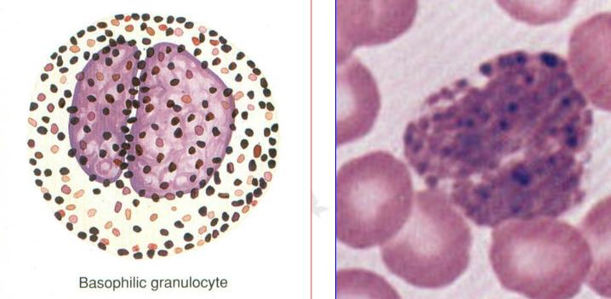
嗜碱性粒细胞：细胞呈球形。胞质内含有大小不等、分布不均匀、强碱性着色的颗粒，覆盖在胞核上并将其掩盖，胞核呈分页状、S形或不规则，着色较嗜酸性粒颗粒浅。

Slide 18
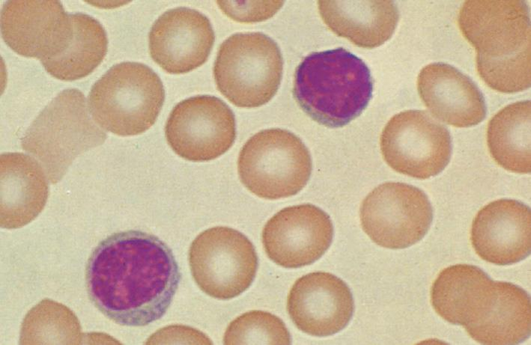
淋巴细胞：胞体呈圆形或椭圆形、大小不等。胞核呈豆形，占细胞的大部分，一侧有小凹陷，染色质致密呈块状，胞质很少，染成蔚蓝色。

Slide 19
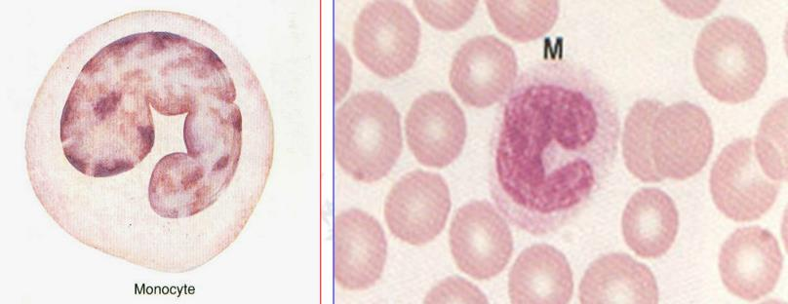
单核细胞：白细胞中体积最大的细胞。胞体呈圆形或椭圆形。胞核呈马蹄形，核常偏位，染色质着色较浅，胞质丰富，呈灰蓝色。

Slide 20
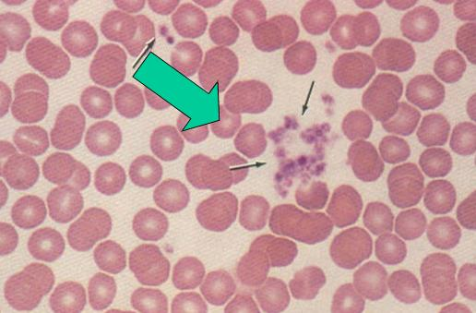
血小板：骨髓中巨核细胞脱离下来的胞质小块，无细胞核，表面有完整的细胞膜。胞体很小，呈双凸扁盘状。中央部分有着蓝紫色的颗粒，周边部呈均质浅蓝色。血涂片中血小板常成簇成群分布。

Slide 21
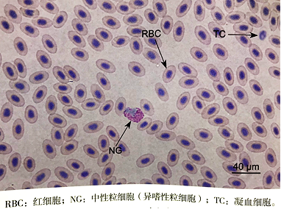
禽类血细胞主要由红细胞、中性粒细胞、凝血细胞组成。

Slide 22
实验方法
在高倍和低倍显微镜下观察动物心肌、中型动静脉、血液的组织结构，同时用红蓝铅笔作图。

Slide 23
实验报告
将观察到的组织结构作图。

Slide 24
THE END

